Slide 1
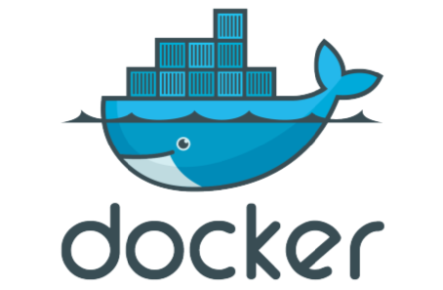
Docker
简介与应用

Slide 2


01
什么是Docker
CONTENTS
docker的发展历史
02
Docker架构
目录
docker的原理以及架构
03
我们为什么需要Docker
docker的优势与不足
04
一个例子
docker的使用

Slide 3





什么是Docker——发展历史
dotCloud公司孕育内部项目Docker
很久以前
Docker开源
2013.3
Docker1.0 发布
2014.6
2017.4
Docker 更名为 Moby

Slide 4
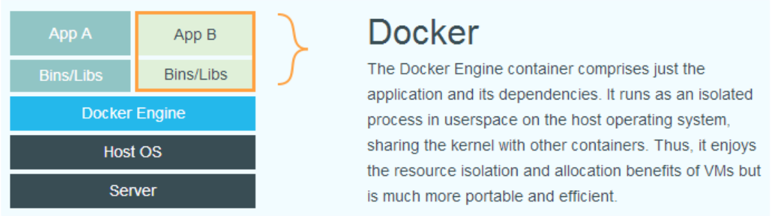
什么是Docker——简介
Docker是以Docker容器为资源分割和调度的基本单位, 封装整个软件运行时环境, 为开发者和系统管理员设计的, 用于构建, 发布和运行分布式应用的平台, 是一个跨平台, 可移植并且简单可用的容器解决方案.
Docker 可在容器内部快速自动化的部署应用, 并通过操作系统内核技术为容器提供资源隔离与安全保障.
Docker = 标准化的集装箱

Slide 5
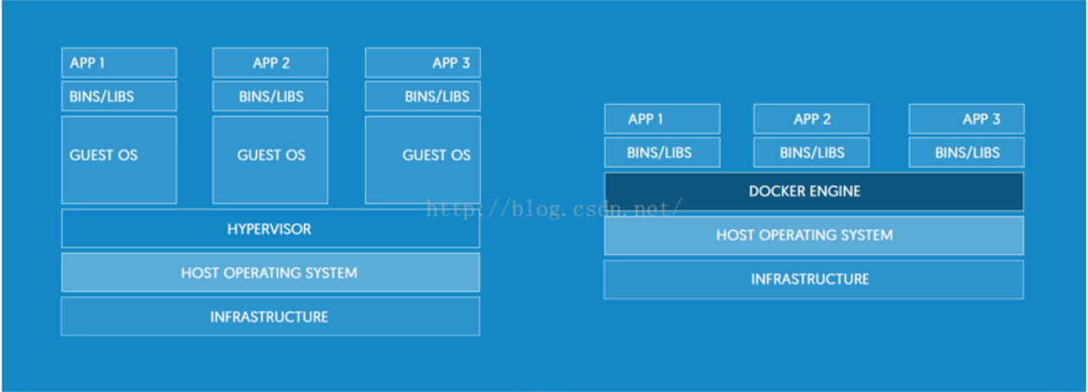

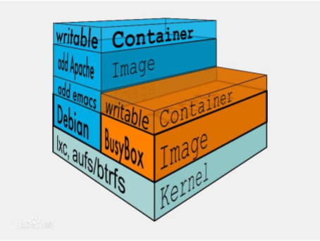
Docker架构——原理
cgroups
rootfs
namespace
etc...

Slide 6
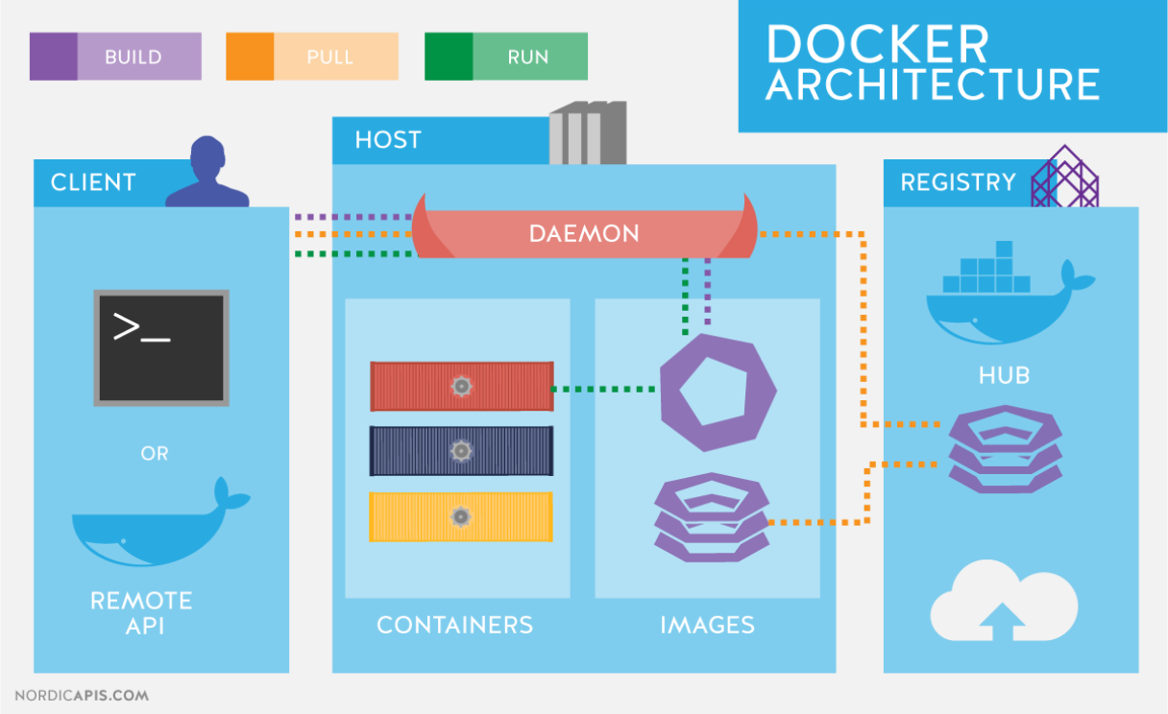
Docker架构——架构

Slide 7
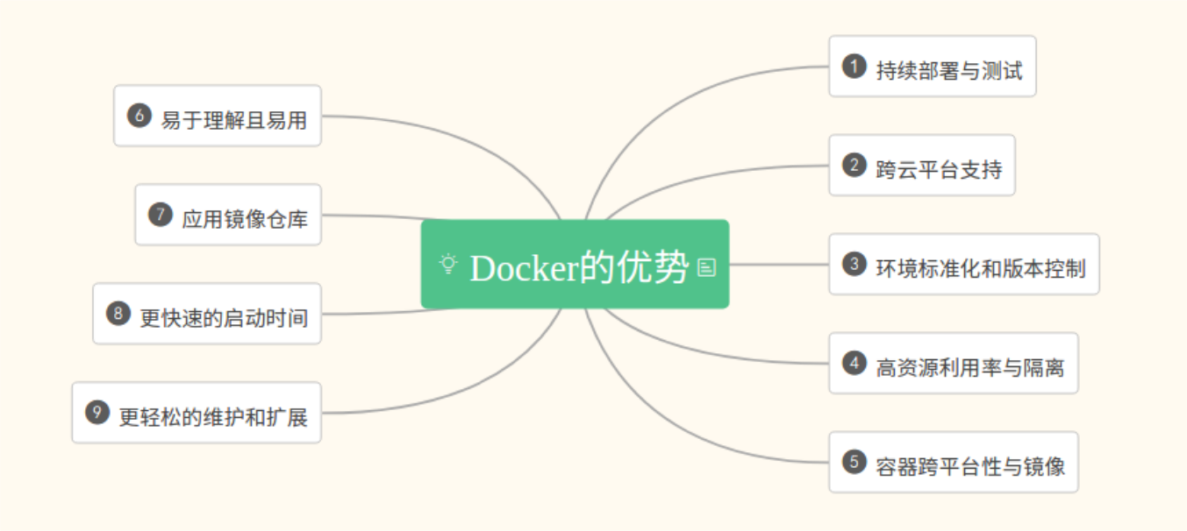
为什么需要Docker

Slide 8
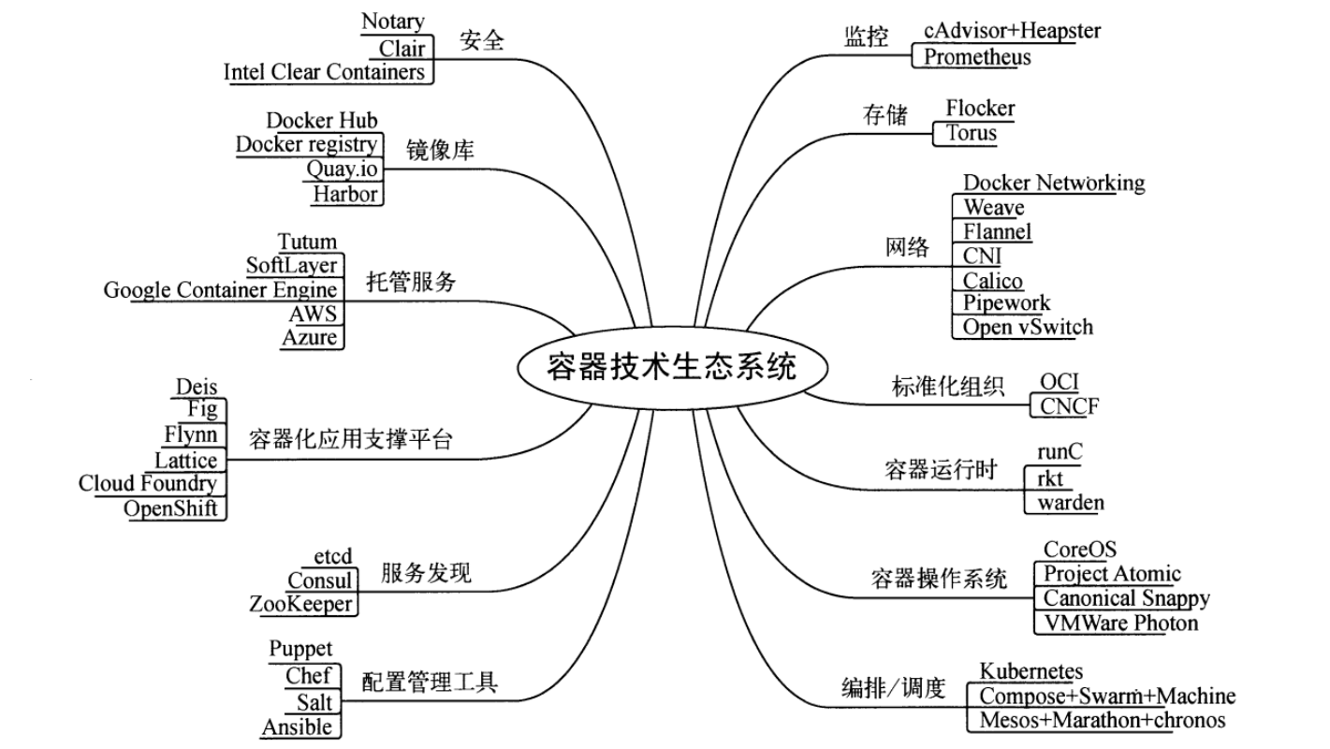
为什么需要Docker

Slide 9
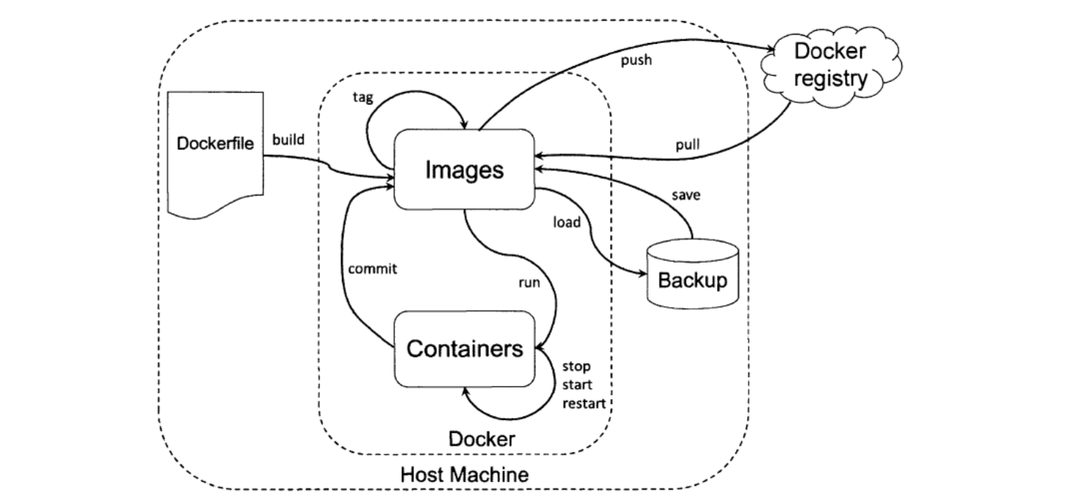
一个例子

Slide 10
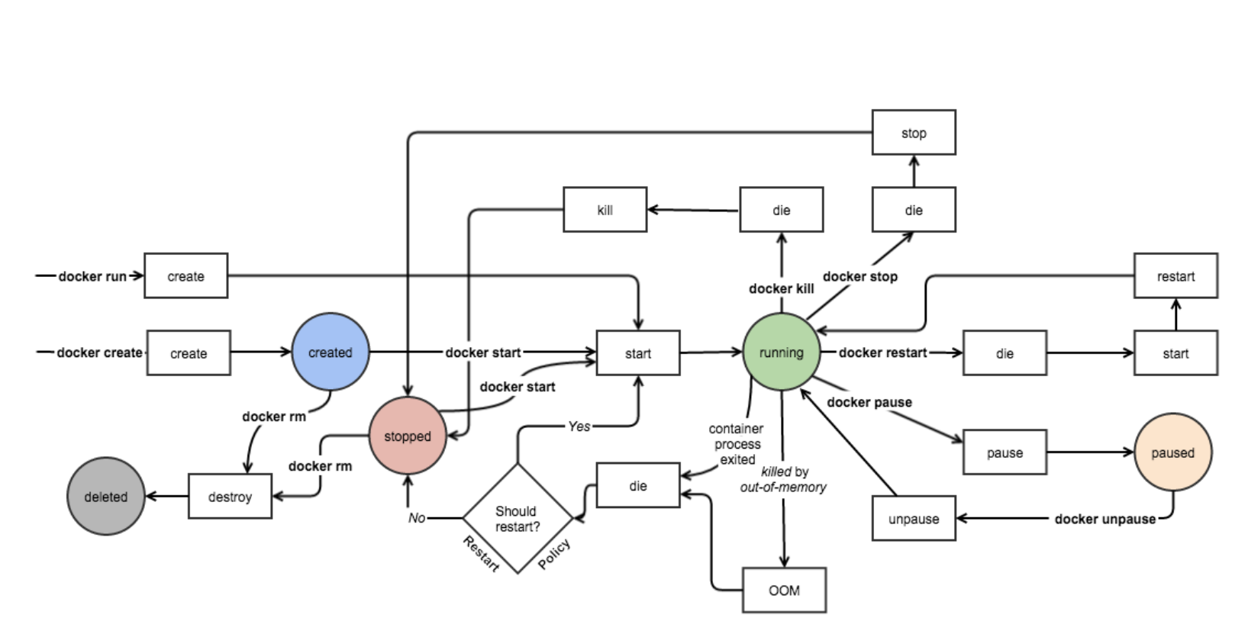
一个例子

Slide 11
感谢您的观赏聆听
COMPANY NAME

